Slide 1
PALUDISME
Dr A.FILALI
Service des maladies infectieuses
Faculté de médecine

Slide 2
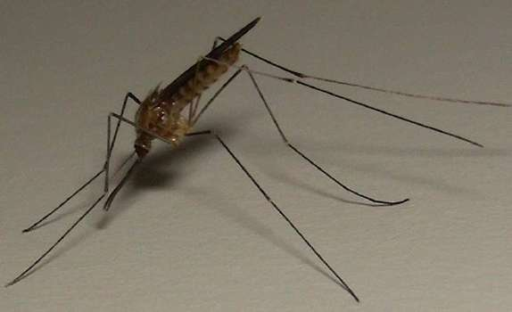
Parasitose à transmission interhumaine via un vecteur, l’anophèle

Slide 3
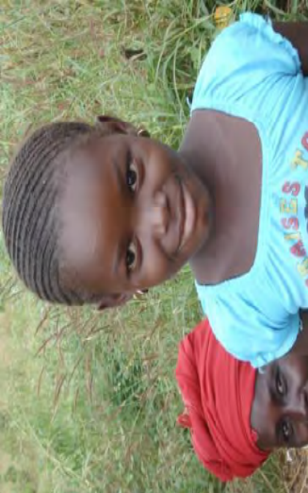
Epidémiologie
50% de la population mondiale exposée
216 millions de cas en 2010 (-5%/ 2009)
81% en Afrique subsaharienne
655 000 décès
86% des décès = enfants de moins de 5 ans
Algérie : paludisme d’importation++++
Baisse du taux de croissance jusqu’à 1,8%

Slide 4
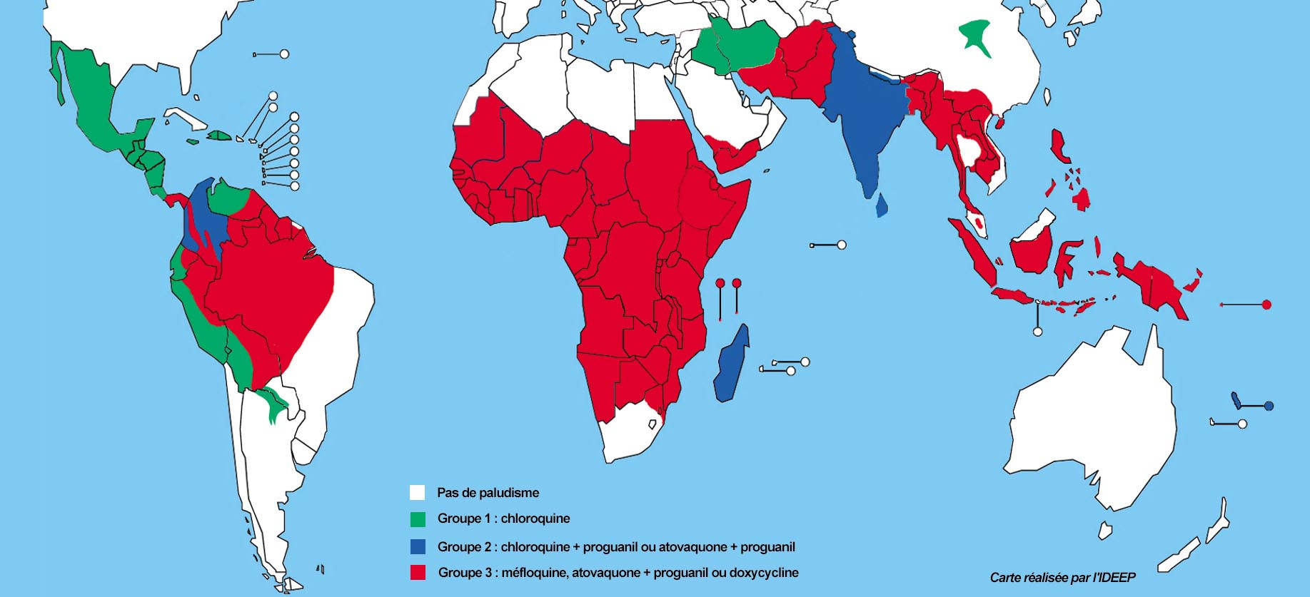
Répartition plasmodium falciparum et zones de résistance

Slide 5
Paludisme d’importation
France : pays européen présentant le plus de cas de paludismes importés
Patients originaire de l’Afrique de l’Ouest
3512 cas en 2012
10 à 20 décès par an en France

Slide 6
Epidémiologie
5 espèces:
  P. falciparum +++
  P.ovale
  P. malariae hématozoaires
  P. vivax
  P. knowlesi

Slide 7
Physiopathologie

Slide 8
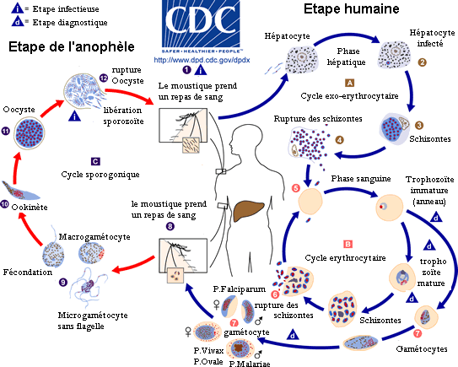
Notes:
Merozoite (apres rupture de schizonte)

Slide 9
Clinique
Incubation très variable
  Minimum 7 jours
  P. falciparum : - 2 mois dans 95% des cas, 7-15 jours en moyenne
  P. vivax, ovale: 12j à plusieurs mois
  P. malariae: 20j à …

Slide 10
Clinique
Forme commune / primo-invasion :
  Fièvre
  Syndrome algique: céphalées, myalgies, arthralgies
  Symptômes digestifs: douleurs abdo, vomissements, diarrhées
Paludisme grave

Slide 11
Clinique
Accès palustres:
  Reviviscences schizogoniques:
    Fièvre tierce (accès fébriles espacés de 48h) : P. vivax, P.ovale, P. falciparum
    Fièvre quatre (accès fébriles espacés de 72h) : P. malariae
    Accès:
      Sensation de froid et asthénie intense: 1 à 2 h
      Fièvre d’ascension rapide à 40° pendant 1 à 4h
      Défervescence thermique avec sueurs profuses
    Hépato-splénomégalie
Paludisme grave

Slide 12
Toute fièvre au retour est un paludisme jusqu’à preuve du contraire

Slide 13
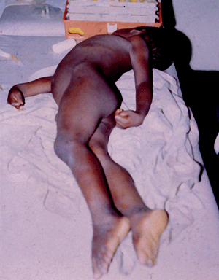
Clinique : paludisme grave
NEUROPALUDISME
Encéphalopathie + T°
Coma + T°
Convulsions + T°
! Enfants: hypotonie généralisée, forme digestive
Forme algide : pas de fièvre
20% de décès
10% de séquelles

Slide 14
Paludisme grave : clinique
Toute défaillance neurologique
Toute défaillance respiratoire
Toute défaillance cardio-circulatoire
Hémorragie
Ictère
Hémoglobinurie

Slide 15
Paludisme grave : biologie
Anémie profonde
Hypoglycémie
Acidose
Toute hyperlactatémie
Parasitémie > 4%
I. rénale
Hypoxie
Bili élevée
…

Slide 16

Diagnostic biologique

Slide 17
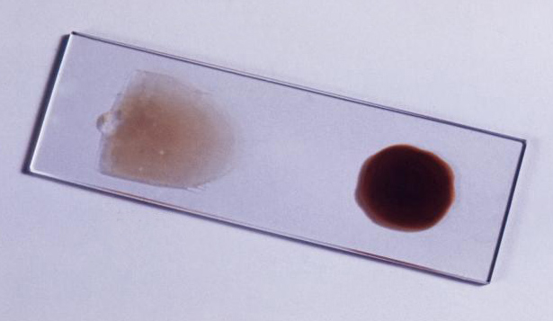
Diagnostic biologique : méthodes microscopiques
Frottis sanguin:
  Seuil détection 100 parasites /uL
Goutte épaisse
  Seuil 10-50 parasites / uL
  Examens de référence
  Permet le diagnostic d’espèce
  Critère de gravité

Slide 18
Diagnostic biologique: tests de diagnostic rapide
Test de diagnostic rapide
  Détection d’antigènes de plasmodium
  Seuil de détection variable en fonction des antigènes recherchés
  Sensibilité moins bonne que goutte épaisse
  Peut faire un diagnostic d’espèce
  Positif plusieurs semaines après traitement
  Aide diagnostique
PCR
  Parasitémie très faible
  diagnostic d’espèce

Slide 19
Traitement chez l’adulte

Slide 20
1.Traitement accès palustre simple

Slide 21
1ère ligne = court , voie orale
Malarone® (atovaquone+ proguanli)
  au cours d’un repas
  Intolérance alimentaire
Riamet®, Coartem® (arthémeter+luméfantrine)
  Au cours d’un repas
  Allongement QT
Eurartesim® (dihydroartémisinine+pipéraquine)
  A jeun
  QT
Quinine pas en 1ère intention

Slide 22
Surveillance
Tolérance
  Clinique
  Biologique
  ECG
Efficacité
  Clinique
  Frottis sang / goutte épaisse : J3-J7-J28

Slide 23
2.Traitement du paludisme grave

Slide 24
Réanimation ? Si défaillance viscérale
USI si risque d’aggravation
Médecine sinon

Slide 25
ARTESUNATE 60 mg
MALACEF®
Indications : Traitement en urgence des formes sévères et ou compliquées de
paludisme à Plasmodium falciparum
Présentation : 1 boîte d’Artésunate 60 mg = 1 flacon poudre pour injection
⊕ 1 ampoule de 1 ml de solvant = bicarbonate de sodium à 5%
Modalités de préparation :
 A l’aide d’une seringue et d’une aiguille, ajouter systématiquement à la poudre, 1 ml de solvant (bicarbonate de Na 5% ampoule fournie)
 Agiter quelques minutes jusqu’à dissolution totale
La solution doit être limpide et homogène
 Piquer une aiguille sans seringue au travers du bouchon pour permettre au CO2 émis de s’échapper
 Ajouter 5 ml d’une solution de glucose à 5% (G5) ou de chlorure de sodium à 0,9% (sérum physiologique)
 Mélanger par retournement
 Après reconstitution, 1 ml de solution contient 10 mg d’Artésunate
Modalités de d’administration :
 Injection IV lente (manuellement ou au pousse-seringue électrique) :
3 ml par minute, ne pas utiliser de poche à perfusion
Faire ECG préthérapeutique et quotidien

Slide 26
Quinine
En cas de non disponibilité du Malacef >Quinine IV
  3 perfusions de quatre heures par jour ou IVSE
  = Glucosé
  Dose de charge (1^{ière} dose) : 20 mg/kg, chez l’adulte seulement dans du glucosé
  Puis dose d’entretien (10 mg/kg/8h) à débuter 4 heures après fin dose de charge dans glucosé
  7jours
  Surveillance
    Quininémie à 72h
    ECG
    Glycémie

Slide 27
Surveillance
tolérance
  Clinique
  Biologique
    +/- dosage
  ECG
Efficacité
  Clinique
  Frottis sang / goutte épaisse : J3J7J28

Slide 28
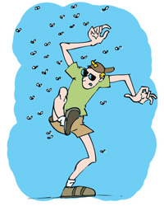
Prévention

Slide 29
Lutte anti vectorielle: mesure collective
Les outils physiques : destruction des gîtes
larvaires ou des gîtes de repos des adultes ;
Les outils chimiques : insecticides chimiques et
d’origine biologique ;
Les outils biologiques : prédateurs, parasites …
Les outils génétiques : modification du patrimoine
génétique.

Slide 30
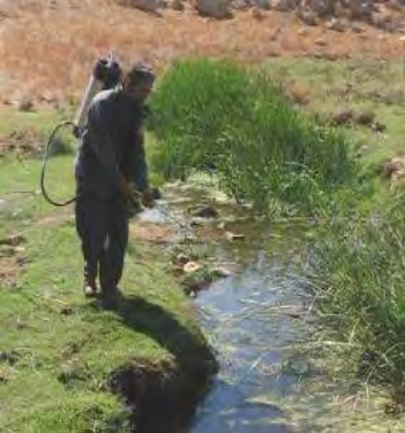
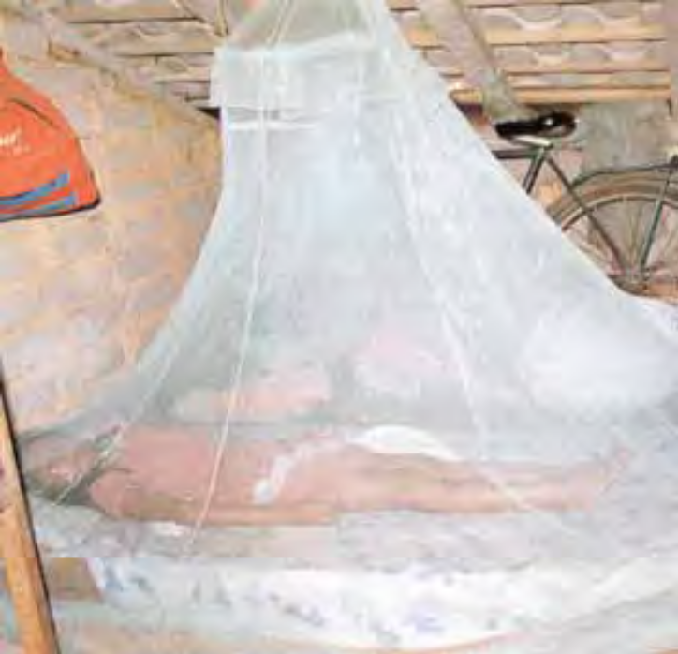
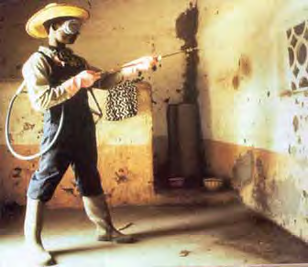
Les outils chimiques

Slide 31
Prévention: mesures individuelles
Protection physique:
  Moustiquaires
  Vêtements longs
Protection chimique (!!âge)
  Répulsifs cutanés
  Répulsifs traitements
  Chimioprophylaxie
    Objectif : éviter l’accès palustre sévère

Slide 32
Prévention: mesures individuelles
Chimioprophylaxie
  Zone, intensité de transmission, durée séjour
  Âge, poids
  Interaction, atcd intolérance antipalu,
  Grossesse,
  Observance,
  Prix
Afrique : ~ toujours ; Sauf certaines situations en saisons sèches
Asie : Non pour les séjours touristiques standards ( = courts + nuitées en ville)
Amérique du Sud : en fonction zone et séjour

Slide 33
Prévention mesure individuelle
Chimioprophylaxie
  Pays groupe 1
    Chloroquine 100mg
      1 prise /j + 4 sem après
  Pays groupe 2
    Chloroquine 100mg + progunanil 200mg
      1 prise par jour + 4 sem après
    Atovaquone 250mg + proguanil 100mg
      1 prise par jour + 1 sem après
  Pays groupe 3
    Atovaquone + Proguanil
    Méfloquine
      1 prise par sem à débuter 10 jours avant + 3 sem après
    Doxycycline 1 prise par jour + 4 sem après

